Slide 1
CH06

Slide 2
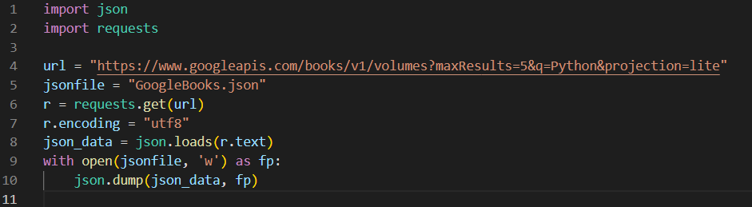
6-1.將查詢的json料寫入檔案
1. requests.get( ) | → 送出HTTP請求 (6)
2. json.loads( ) | → 資料轉成字典 (dict) 存放在json_data (8)
3. 開啟(可寫入的)檔案 | (9)
4. json.dump( ) | → 將2的資料(json_data)寫入開啟的檔案
‘w’(write)

Slide 3
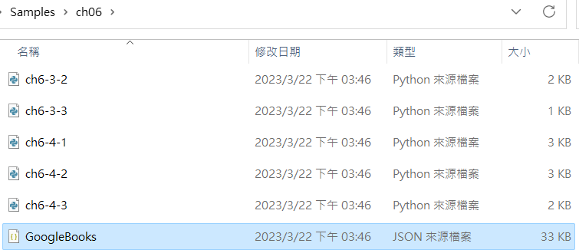

Slide 4
6-2.網路爬蟲的常見問題
1. 被目標網站擋下
2.使用JavaScript產生的網頁無法爬到內容
3.頻繁送HTTP請求被拒絕(防駭客)
4.例外的HTML標籤
5.網站內容分級
6.多個爬蟲目標

Slide 5
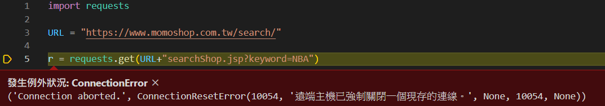
6-2-1. 被目標網站擋下
【原因】因為使用requests.get( )送出Http請求【是Python送出】，有些網站會拒絕 Python程式送出的請求
【解決】更改標頭資訊 (加入User-Agent) 假裝是瀏覽器送出的Http請求

Slide 6
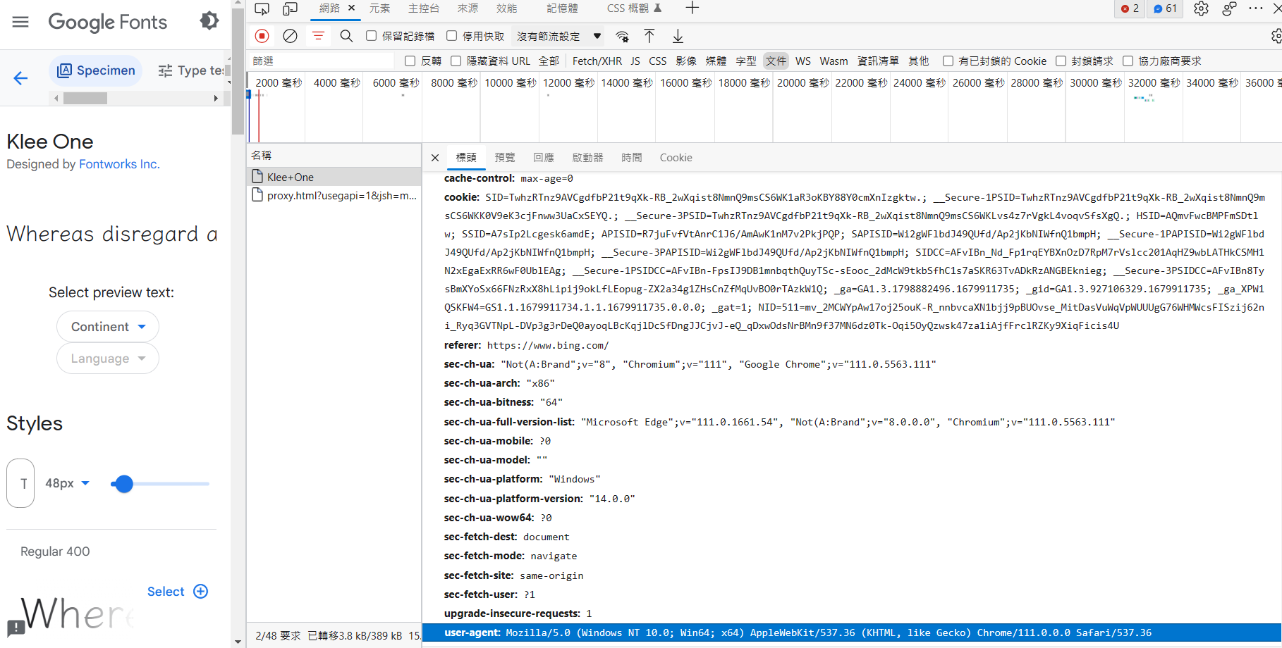

Slide 7
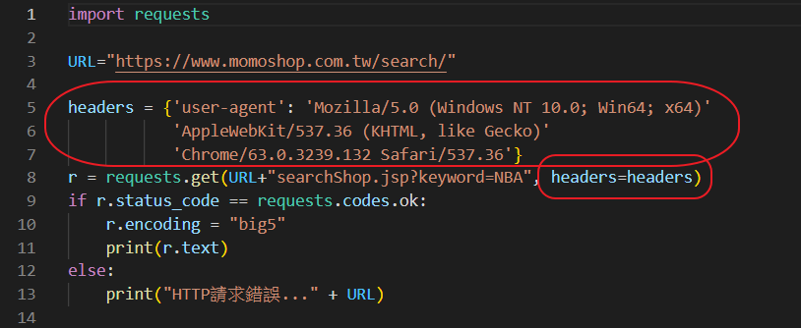

Slide 8
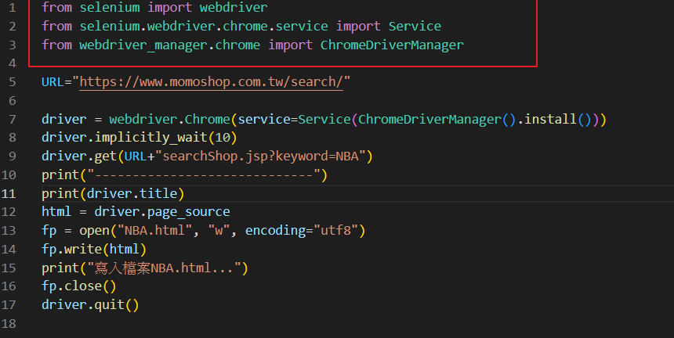
6-2-2.使用JavaScript產生的網頁無法爬到內容
【問題】範例的MOMO購物網是 JavaScript 產生，只能爬到MOMO網站的架構，爬不到 NBA的搜尋內容
【解決】使用Selenium

Slide 9
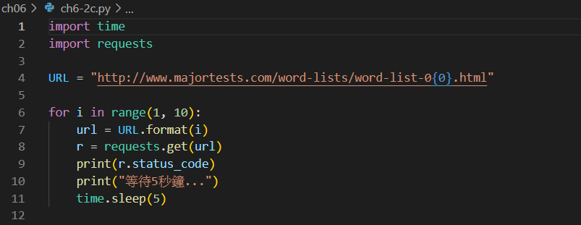
6-2-3.頻繁送HTTP請求被拒絕(防駭客)
【解決】加上延遲等待時間 → time模組 time.sleep(秒數)

Slide 10
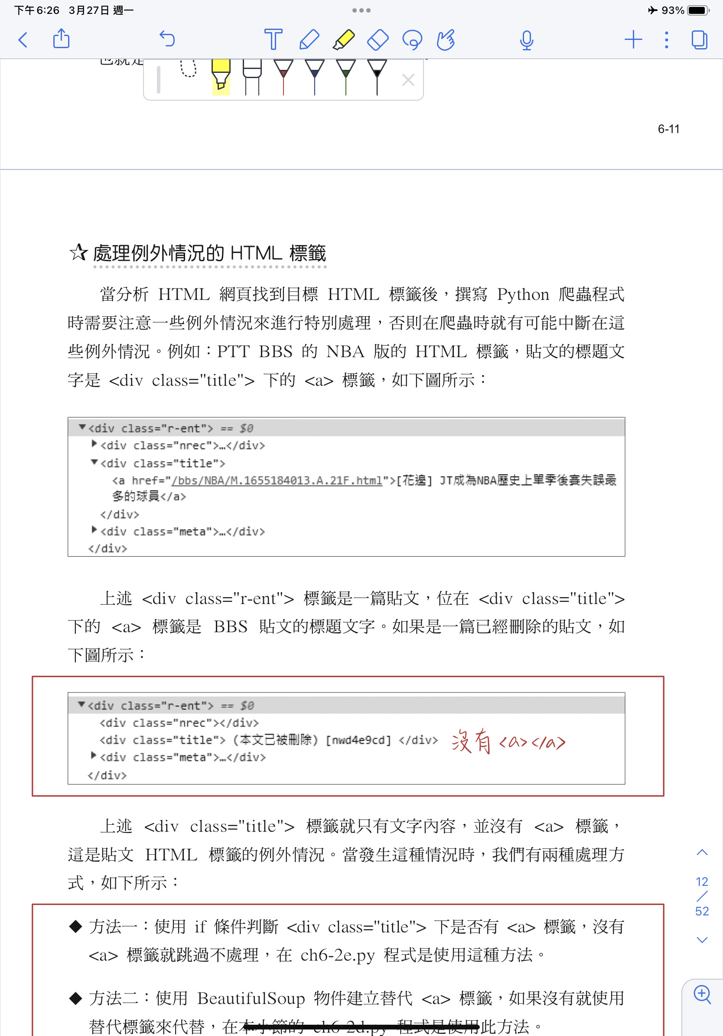
6-2-4.例外的HTML標籤
【解決方法】
1. 使用if條件判斷(較方便)
2. 使用BeautifulSoup物件代替建立<a>標籤

Slide 11
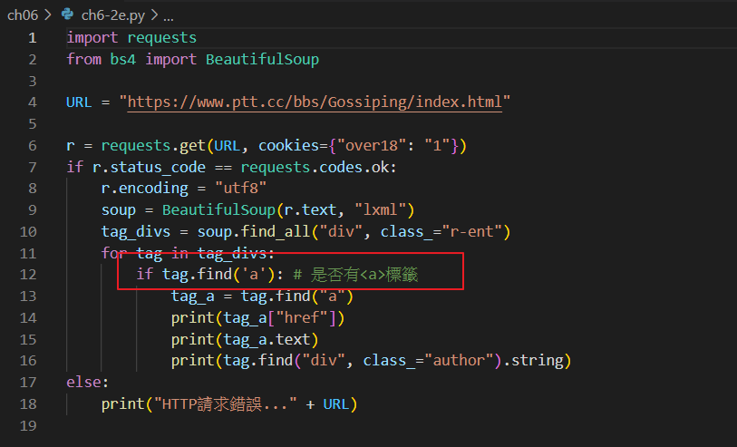

Slide 12
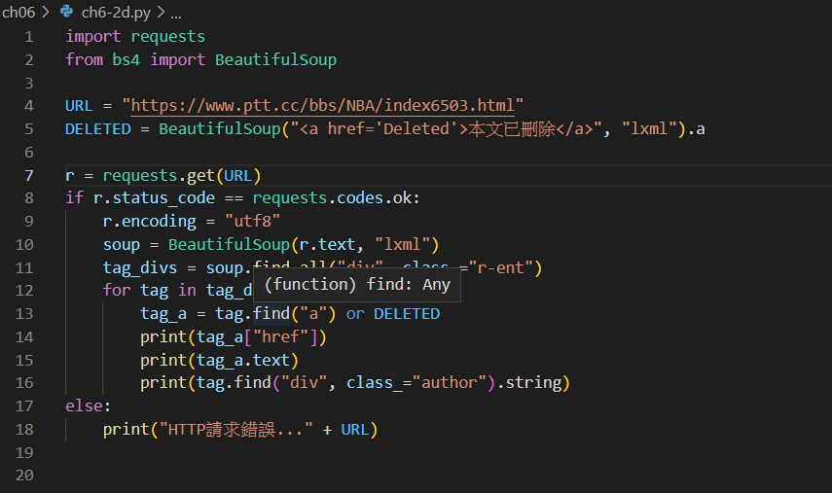

Slide 13
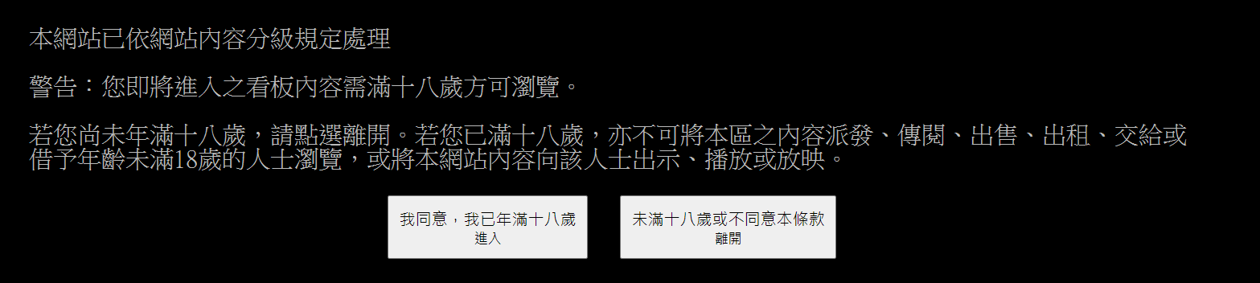
6-2-5.網站內容分級
【解決方法】
在requests.get( )中指定Cookie

Slide 14
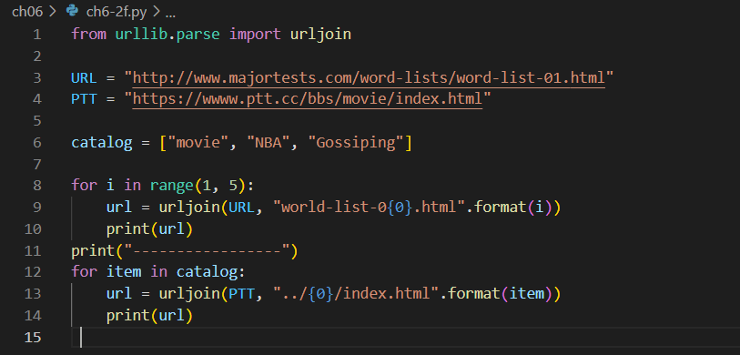
6-2-6.多個爬蟲目標
【解決方法】
1. 使用 urllib.parse 模組中的 urljoin( )
2. 使用 format( ) 函數

Slide 15
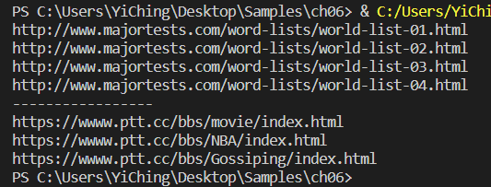

Slide 16
Format( )：https://ithelp.ithome.com.tw/articles/10268066

